Slide 1

BYOD Y LAS APLIACIONES COMPARTIDAS DENTRO DE LA INSTITUCIÓN, LA EXPERIENCIA DE LA IBERO
M en I. José Luis Hernández Muñoz

Slide 2
Inicio del proyecto
Mejorar la experiencia de nuestros alumnos y profesores en las aulas
Aumentar el uso de los recursos informáticos
Facilitar el uso y aumentar su disponibilidad
Aprovechar al máximo el software disponible

Slide 3
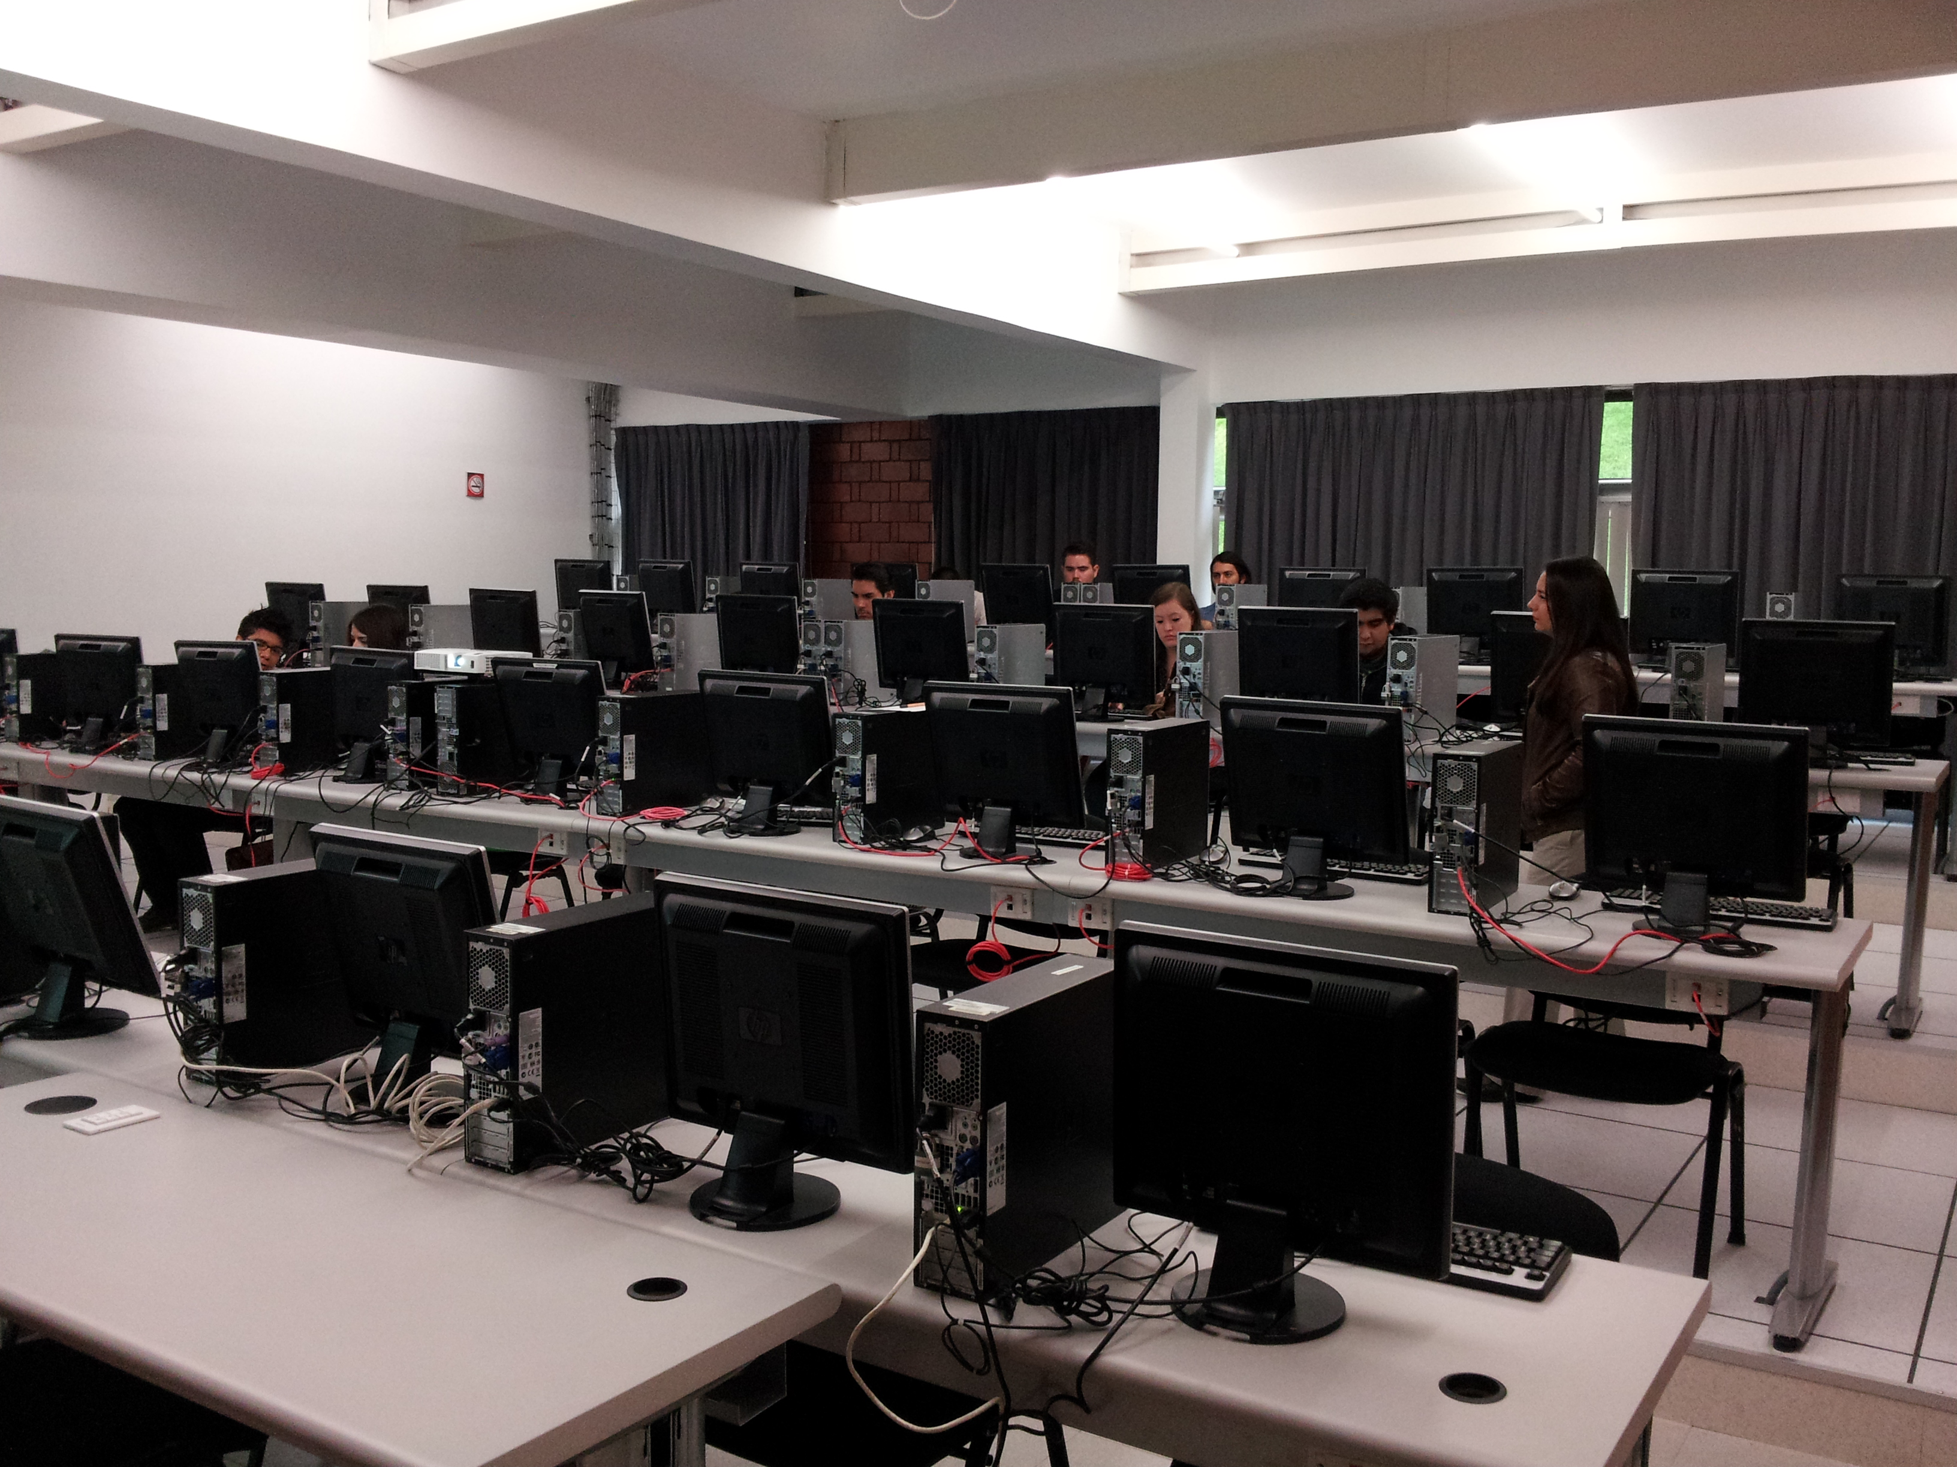
Punto de partida
Tenemos laboratorios de cómputo especializados
Tenemos laboratorios de cómputo general
Red inalámbrica con cobertura al 100%.
Más de 11.000 alumnos en el campus
Más de 300 aulas

Slide 4

¿Qué hacen nuestros usuarios?
Aprender el uso de las TIC’s en su programa académico
Traen sus propios dispositivos al salón
Uso de servicios de la ibero y fuera de ella

Slide 5
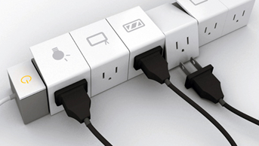
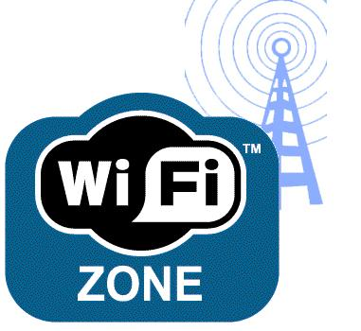

Infraestructura en Aulas
  Red eléctrica
  Mobiliario
  Iluminación
  Audio y vídeo
  Red
  Control y acceso

Slide 6




Exoestructura en Aula
Correo electrónico
Redes Sociales
Mensajería instantánea
Herramientas colaborativas
Tabletas, Laptops,
Apps

Slide 7

El ecosistema Ibero
Credencial Inteligente
Biblioteca Digital
Almacenamiento
Mensajería Instantánea
Blackboard
Ibero móvil
Servicios en Línea
Impresión
Laboratorios de Computo Especializado
Kioscos de servicio
Fotocopias y Centros de Digitalización*
Proyectores en aulas
Software
Correo Electrónico
Internet
Redes Sociales
Red Inalámbrica

Slide 8
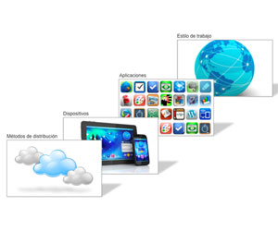
Como usamos la virtualización
Virtualización de escritorio
  Ambiente único y propio
  Pertenencia de un equipo virtual
  Almacenamiento incluido
  Aplicativos ya instalados
  Mayores requerimientos de computo
Virtualización de aplicaciones
  Tu propia configuración en tu equipo
  Tu almacenamiento
  Aplicativos mediante un portal de consumo
  Necesidades de computo sobre demanda

Slide 9

Las ventajas de virtualizar aplicaciones
Utilización de las licencias sin recursos ociosos
Facilidad de uso
Confort al utilizar tu propio equipo
Aumento de salas donde utilizar el software
Bajo mantenimiento en el equipo instalado
Facilidad de uso de la tecnología instalada
Incrementar gradualmente el número de aulas tecnificadas para dar el servicio a más alumnos en el campus, pudiendo llegar a que cada alumno utilice el software en cualquier lugar de la ibero o hasta en su casa
Administración simplificada ya que se encuentra centralizada
Compatibilidad de los equipos
No todo el software puede ser virtualizado

Slide 10

Puntos clave
Resalte la confianza en sus usuarios
Ayude al usuario a mejorar sus actividades
Invierta en su infraestructura para ayudar al usuario

Slide 11
¡Gracias!
José Luis Hernández Muñoz
jose.hernandez@ibero.mx

